Slide 1
Всемирная неделя иммунизации
На тему: «Защитимся вместе: вакцины действуют!»

Slide 2
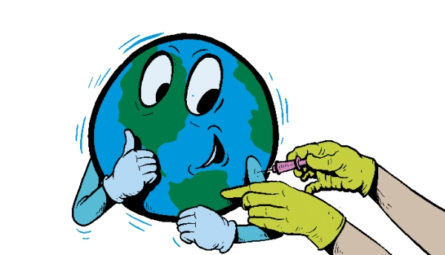
Цель
Проведение Всемирной недели иммунизации в 2019 году направлена на повышение осведомленности населения о принципиальной важности полноценной иммунизации на протяжении всей жизни.

Slide 3
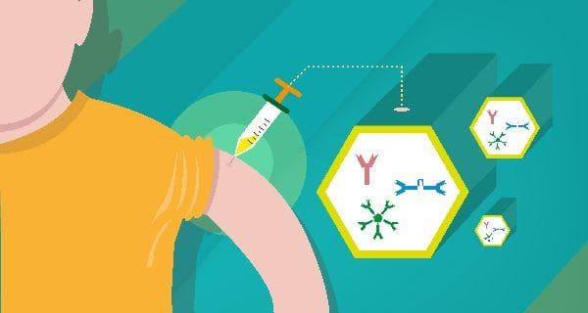
Вакцинация - одно из величайших достижений здравоохранения ХХ века.
Каждый десятый ребенок в мире не охвачен вакцинацией, и, чтобы это изменить, нужна помощь всех «героев вакцинации» во всех регионах мира.
Одним из глобальных достижений в истории вакцинопрофилактики стала ликвидация оспы во всем мире.

Slide 4
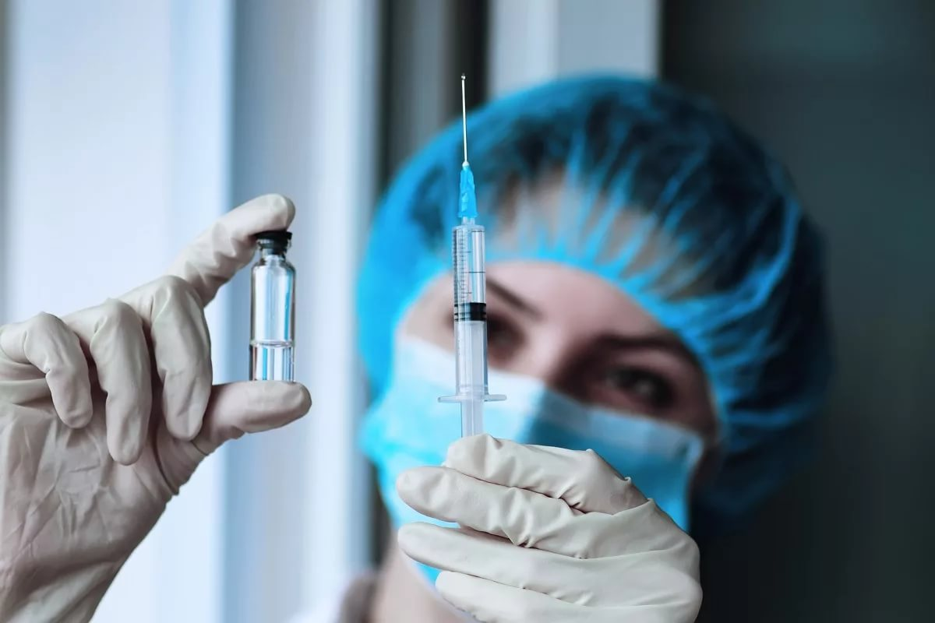
Вакцины не просто спасают жизнь людей в любом возрасте, но являются залогом полноценной жизни для наших детей и внуков в будущем.
Каждая лицензированная вакцина прошла тщательные испытания, она безопасна и эффективна.
Проверьте, есть ли все необходимые прививки у ✓детей, ✓молодежи, ✓взрослых, ✓пожилых людей

Slide 5
Иммунизация позволяет предотвратить страдания, инвалидность и смерть от болезней, предотвратимых с помощью вакцин, включая рак шейки матки, дифтерию, гепатит В, корь, коклюш, пневмонию, полиомиелит, ротавирусную инфекцию, краснуху и столбняк.
Вместе с тем, более 1,5 миллиона детей ежегодно умирают от болезней, которые можно было предотвратить с помощью вакцинации.

Slide 6
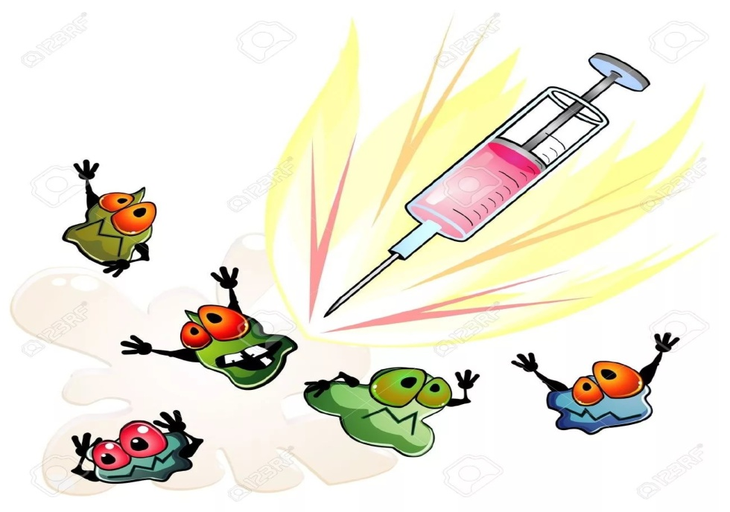
На территории России вакцинация осуществляется согласно Национальному календарю профилактических прививок, утвержденному Приказом Министерства здравоохранения РФ от 21 марта 2014 г.№125н, с изменениями от 16.06.2016 № 370 н.
В календарь входит вакцинация против туберкулеза, вирусного гепатита В, пневмококковой инфекции, дифтерии, коклюша, столбняка, полиомиелита, гемофильной инфекции, кори, краснухи, эпидемического паротита, гриппа.

Slide 7
Мероприятия, проводимые в рамках Всемирной недели иммунизации:
Активное участие в этой акции принимает каждый регион нашей страны. Во время Всемирной недели иммунизации во всех городах России проводятся мероприятия, направленные на реализацию основных целей кампании.

Slide 8
Проведение Всемирной недели вакцинации напоминает всем нам о том, что мы не должны быть спокойными в отношении вакциноуправляемых инфекций. Тот факт, что многие болезни благодаря вакцинации побеждены и мы о них «забыли», не означает, что вакцинация больше не нужна

